Slide 1
Graph2Route: A Dynamic Spatial-Temporal Graph Neural Network for Pick-up and Delivery Route Prediction
ACM SIGKDD Conference on Knowledge Discovery and Data Mining
汇报人：白云迪
2023/1/28

Slide 2
1
背景
主要内容
2
内容
Main Contents
3
方法
4
实验
5
总结

Slide 3
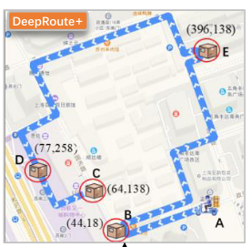
1 背景
PDRP(Pick-up and Delivery Route Prediction task): 快递员/外卖员的揽件派送问题
现实中，工人的实际路线与给出的预测路线不一致，准确率较差
概括
提出一种基于动态时空图神经网络的P&D路径预测模型Graph2Route，首次将P&D路线预测问题建模成为图上的预测问题

Slide 4
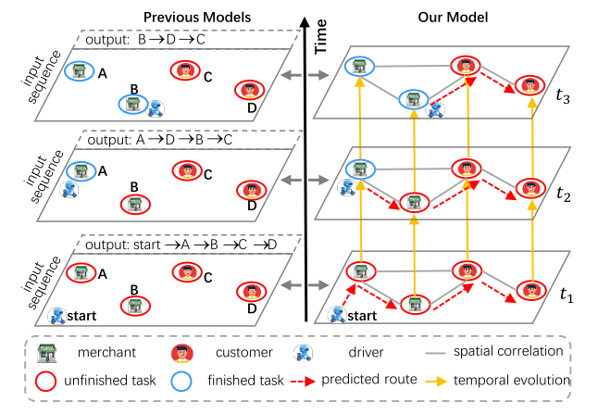
2 内容
现有模型：DeepRoute
改进：Graph2Route
1/基于序列(Sequence-based)
将未完成的任务视为一个序列，使用的是基于序列的编码器（LSTM）缺乏编码任务之间的时空相关性
基于图的动态时空模型
2/输出不合理
基于序列的编码无法避免解码极其不合理的路线
对图结构进行编码
3/缺乏与其他实例之间的联系
随时间的推移，无法对新节点或任务需求变化的节点进行建模
捕获决策上下文进行预测

Slide 5
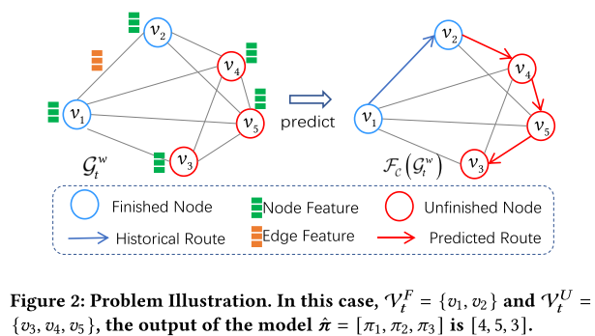
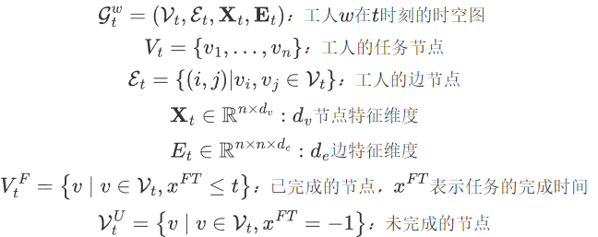
2 内容
问题定义
Input-Graph：
规则集C：考虑到服务中存在的路线约束：
1）先取后送约束、2）容量约束
Notes:
以下是路线预测问题中相关概念的定义，路线预测问题最终要解决的是给定一个工作人员W在时刻t的已完成和未完成的任务，学习一个函数来预测工作人员满足给定路线约束的未来服务路线。

Slide 6


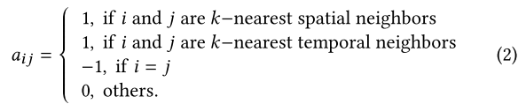
2 内容
Input ST-Graph
在给定t时刻的已完成任务集和未完成任务集， 构造一个ST图
在传统GCN只考虑节点特征的基础上，本文同时对边特征和节点特征进行建模，并同时更新
节点特征
节点i的特征向量 包含了时空信息
地理坐标 | 接收时间 | 承诺到达时间 | 完成时间 | 距工人w的距离
边特征
两节点的距离 | 相似度
空间：根据两节点空间距离
时间：根据两节点承诺到达时间相近程度

Slide 7

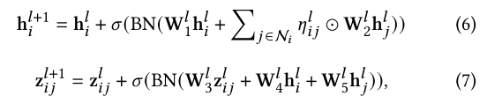


3 方法
动态时空图编码器（Dynamic ST-Graph Encoder）
空间编码（Spatial-Correlation Encoding）
使用GCN捕获不同节点之间的时空相关性
与标准GCN不同，引入了边特征
时间编码（Temporal-Correlation Encoding）
使用标准GPU门控单元对输入图和当前嵌入更新节点嵌入

Slide 8




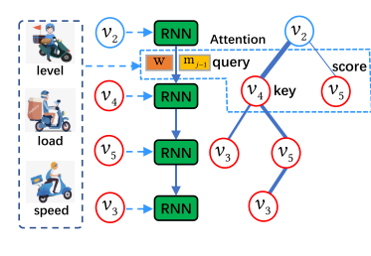






3 方法
基于图的个性化路线解码器（Graph-based Personalized Route Decoder）
掩码机制（Mask Mechanism）
在t时刻
1）屏蔽已经完成的节点
2）屏蔽通过解码器已经输出的节点
3）屏蔽未访问取货节点的交付节点
4）屏蔽不是输出节点邻居的节点
个性化解码（Personalized Node Decoding）
在每个时间步t，解码器选择候选节点中概率最大的节点作为路由节点
解码过程
在每个解码步骤中，将选中的节点反馈到RNN中记录当前解码状态，帮助进行下一步选择
工人的个性化属性: 平均速度、最大装载量

Slide 9
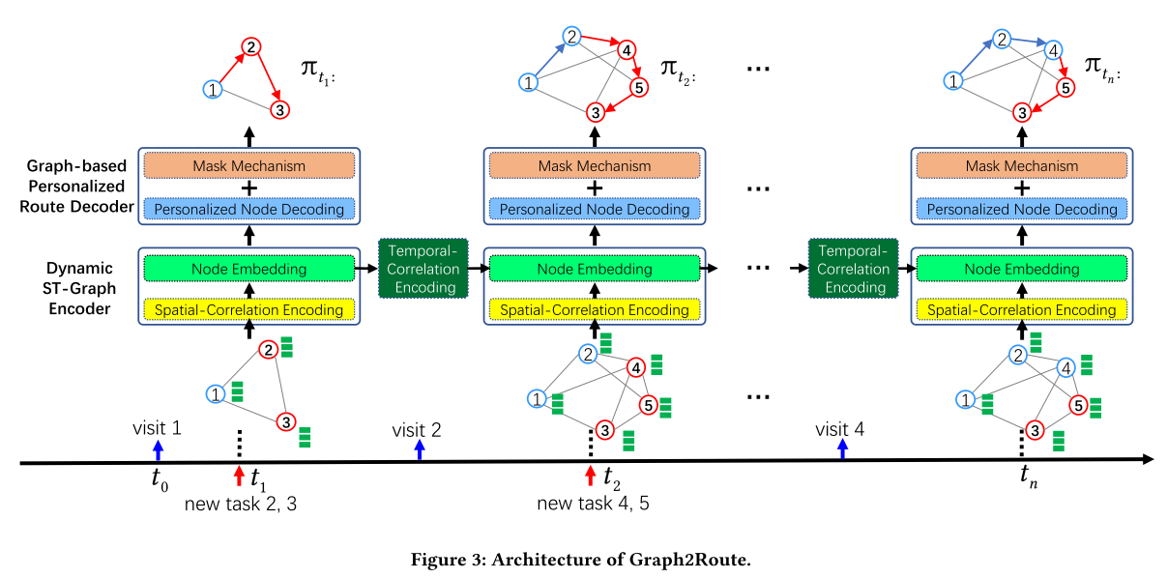
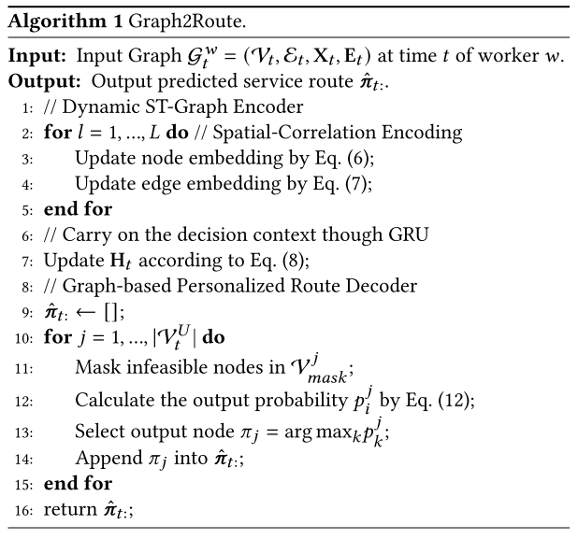
3 方法
循环解码机制，将前一步的输出作为下一步的输入

Slide 10

3 方法：模型训练和预测
样本构建
选择新加入节点的时刻进行图建模
损失函数
在解码过程中会选择概率最大的节点作为输出，将其看作多分类问题，使用交叉熵损失函数
预测过程
每次输入为某一时刻的时空图，不包含新加入节点的过程
所有工人 | 所有新加入节点的时刻 | 所有节点

Slide 11
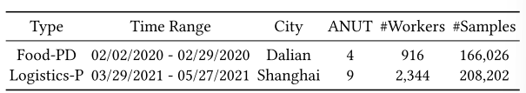
4 实验
数据集：分别从饿了么与菜鸟获取的两种数据
Baseline：
DeepRoute: 包含Transformer的编码器和注意力机制的解码器，采用Pointer架构对整个路线进行循环解码
DeepRoute+：额外添加一个编码模块模拟工人的决策偏好，同时考虑到最近访问的路线
表示未完成任务的平均数量

Slide 12







4 实验
验证方法：
KRC(Kendall Rank Correlation):衡量两个序列之间有序关联的统计标准
任意任务对（i, j) ，如果 并且 或者 并且 表示任务对一致
Nc/Nd表示一致/不一致的数量
ED(Edit Distance)：将一个序列(预测路线)转换为另一个序列(实际路线)所需的最小操作次数
LSD(位置平方偏差)和LMD(位置平均偏差)：衡量预测路线偏离实际路线的程度：
HR@k：前k项命中率，量化两个序列前k项之间的相似性
ACC@k：计算预测到达时间与真实时间的时间差小于k分钟的比率

Slide 13
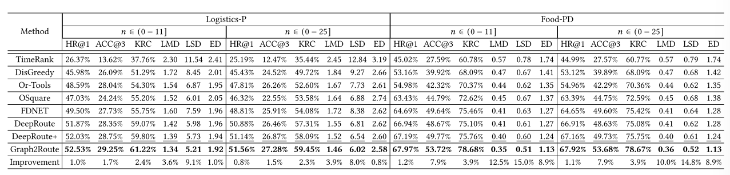
4 实验
模型在不同的任务数量下评估模型（0-11）与（0-25）
各方法在Food-PD中的性能优于LogisticsP，在送餐中，未完成任务的平均长度更短

Slide 14
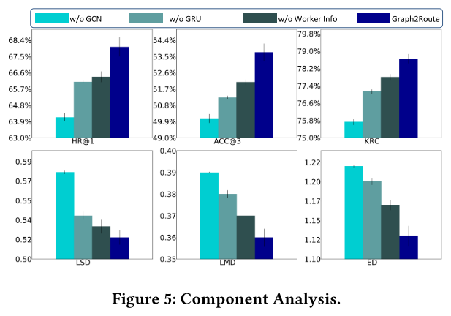
4 实验
消融实验：
w/o GCN: 空间编码中不使用GCN
w/o GRU: 时间编码中不使用GRU
w/o Worker Info: 解码器中不加入工人个性化信息
实验表明时空编码、融合工人个性化信息带来的改进

Slide 15
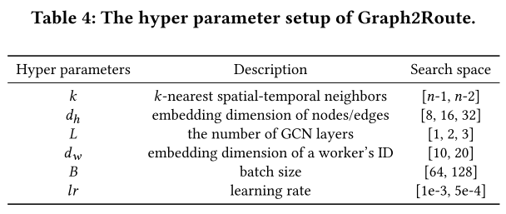
4 实验
超参数：
两个数据集中的最佳参数是
实验表明时空编码、融合工人个性化信息带来的改进

Slide 16
5 总结
创新
1）将原本基于序列的预测模型转换为包含时空信息的图模型
2）在解码过程中充分利用图的结构和工人的个性化信息，输出更精确的服务路线；
局限
循环解码机制：
循环体系结构可能会遇到效率问题。特别是在现实世界的情况下，例如物流场景，一个工作人员在同一 时间可能承担着50个甚至更多的任务
缺乏对道路网络的建模：
只考虑到空间距离，忽视了作为空间信息的路网信息
未来研究方向
更高效的解码机制：
从模型结构的角度，研究一种能够同时生成多个输出的非自回归解码器。
从模型压缩的角度，探索一种更轻量级的模型，以加快推理速度泛化到其他领域：社交网络轨迹、移动 应用数据等。
道路网络的建模：在模型设计中对路网进行深度建模
参考综述：《A Survey on Service Route and Time Prediction in Instant Delivery: Taxonomy, Progress, and Prospects》

Slide 17
谢 谢！

